Slide 1
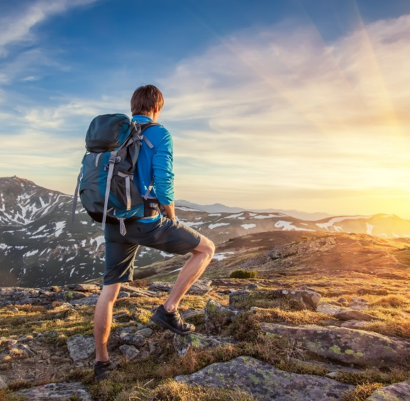
为梦 流浪
6月23日2017年

Slide 2
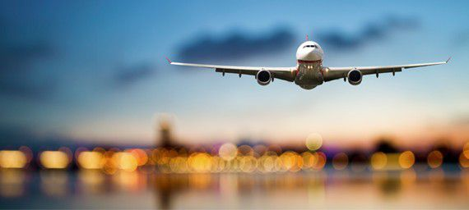
你带了几个行李箱来美国？
1个？超过2个？

Slide 3
搬家 教导了你什么功课？
Notes:
学会选择
曾经宝贝的东西
想要，需要，重要
重新的感觉，认识新的环境，新的生活文化，新的朋友

Slide 4
认识 你我他

Slide 5
我是英俊潇洒玉树临风的 黄传峰，来自炸鸡遍地充满热情的亚特兰大

Slide 6
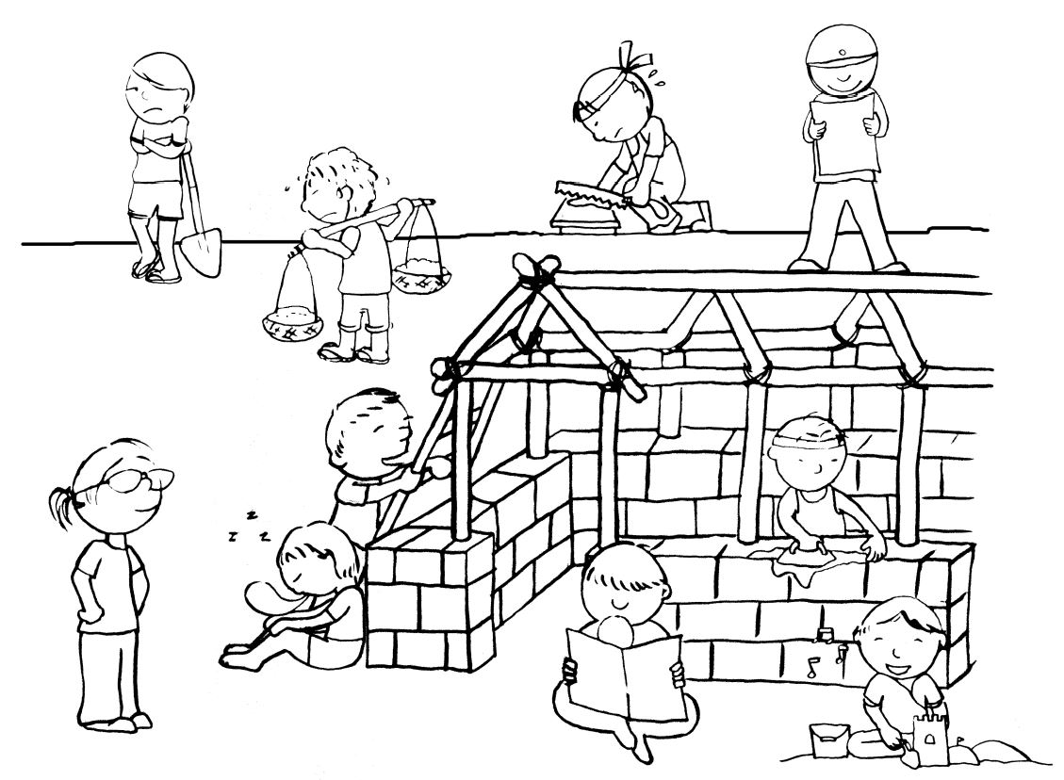
虽然。。。
有时候，
我很像。。。
因为。。。

Slide 7
个人赛
参与者向不同人发问问题
参与者只能向同个人发问最多3个问题
每个问题只能回答是或不是，不断问周围的人
问题参考：他是男的？她是艺人？她是中国人？
知道答案的人，可以到裁判或主持人面前核实
Notes:
个人赛-Running Man – 撕名牌？

Slide 8
我是谁？
不知道你我从小到大有没有想过这个问题？妈妈说我是个好孩子，老师说我是个天天向上的学生
长大后：我是个工程师，教授，我是个爸爸，我是某某某的男友，太太，未婚妻，前任等等
我是个吃货，我是个爱旅游的人，我是个努力的，诚实的，独立的，爱玩的，爱睡觉，渴望被爱的，寂寞的，爱做梦的人。。。
如果可以用一句话，把最真实的你介绍给大家，你会如何介绍自己？
Notes:
自介：从哪来来？什么专业领域，所有外在的承托，内在的你是谁？
刚才的活动中，专业+外在：艺人，企业家，明星，圣经人物，单看职业就能认识到一个人的职位了吗？
我是一个怎么样的人？

Slide 9
“WHO AM I？” 我都是在别人口里认识自己吗？我从那里来？我要往那里去？我在这短暂的40-50年时间里，我要如何活？我活着的目的又是什么？
Notes:
你来美国的可能，寻找更美更好的人生；认识自己的潜力，突破自己
我不知道你现在在建造什么？你来美国是否立下什么誓言？承诺？
家，更好的将来，另一半幸福的家，或准备自己预备他的到来，或是。。。你努力最终要得到什么？

Slide 10
梦想的高塔
团体赛，在指定的时间内建立一个最高的高塔
只能使用所提供的道具，任何辅助品一律不可使用
各组用5分钟的时间讨论
各组一起建立用时10分钟
请为它命名

Slide 11
梦想高塔
让整个高塔屹立不摇的秘诀是什么？
建造过程中，最重要，不可缺少的一件事，步骤，决定或想法，是什么？
整个过程中，你体会&学习的得着是？
Notes:
组长带领讨论

Slide 12
当我们回头会赫然发现，一路来有许多人在我们所驾驶梦想的列车上，给予我们不同的资源与鼓励 如同最爱我们的家人用爱和教导在梦想的火车上给予那最美的燃料。。 我们的另一半，手足，好友，同事，邻居，老板，兄弟，发小。。 都如同这个活动一样，参与了建立属于我们梦想的高塔
Notes:
足迹，不同人走进你的生命里面

Slide 13
我梦想的根基立在那里，可否存到永恒？
那我呢？
如果梦想的根基是由两个柱子而立，一旦没有了它们就会即刻垮掉。请问在属于我的梦想高塔里，那必须存有的柱子会是什么？可以多于两个
是家人，工作，学业，金钱，名利，权利，诚信，智慧，信仰，还是其他？

Slide 14
人若赚得全世界，赔上自己的生命，有甚麽益处呢？人还能拿甚麽换生命 呢 ？《马可福音16:26》 神爱世人，甚至将他的独生子赐给他们，叫一切信他的，不至灭亡，反得永生《约翰福音3:16》
基督耶稣是基督徒信仰的核心，
用圣经成为我们生活的准绳，
把梦想和未来都立在基督的信仰上，
因为每个基督徒相信永恒，
有一天我们在地上所做的事，
都会存在永恒里，
不会只有单单70-80年
Notes:
微短片：《足迹》，儿子走进爸爸的成长，父子可爱的对话，让你有新的体验

Slide 15
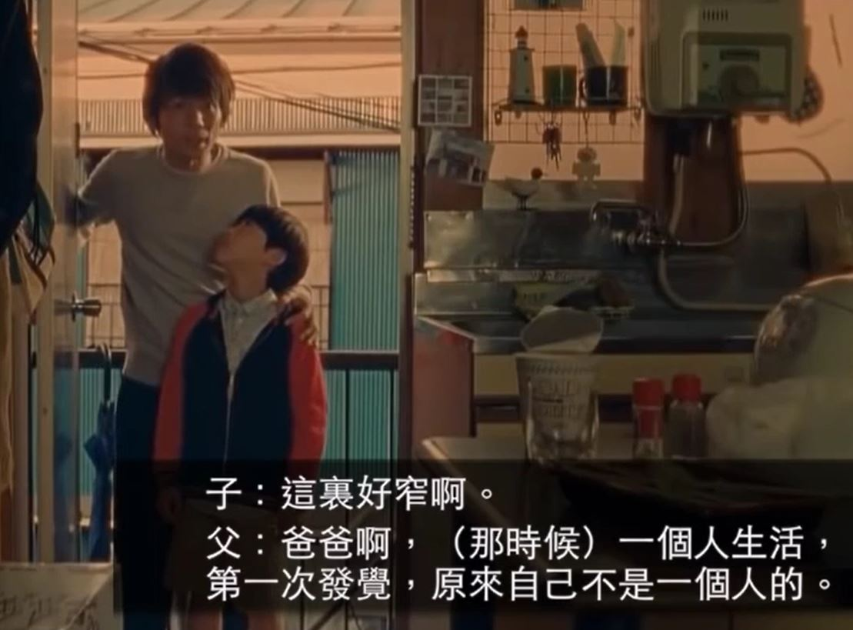
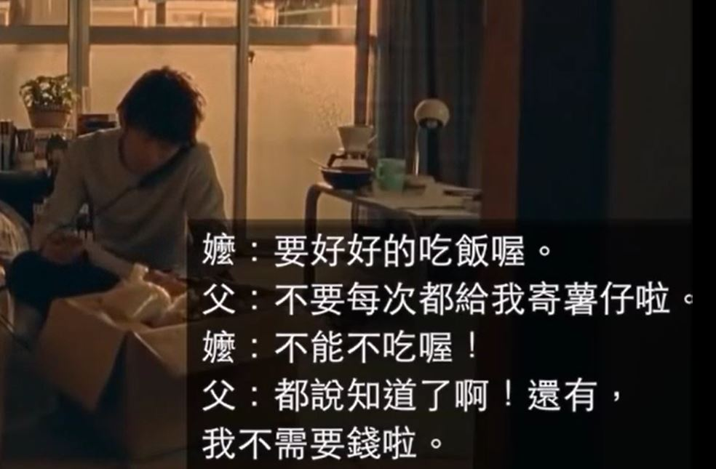
你找到了一生一定要守护的事物了吗?
是的，你离开了中国的家，独自来到美国留学生活
校园之家愿意成为你在外的家，不管是欢笑或伤心难过，想找人聊聊时，我们都愿意听你细诉，欢迎你常回家
我们每周五，晚上6:30PM固定会在这里聚会。任何活动消息，接送问题请联络阿Ben微信benedict520 / 908-723-7700 / bwong@afcinc.org
用最后几分钟的时间，可以分享刚才那个视频或今天整个活动最有意思的地方，谢谢你们给予组织者一些反馈。最后各小组可以建个群，留个纪念。希望下周还会再见到你们
Notes:
你·是否也是拥有一样的American Dream，想在未来建立一个温馨的家，你和你最爱的他/她在一起，生个小宝宝，抚养他/她长大，工作几十年，退修生活
所以你现在在这努力的奋斗中吗？和喜欢最后的一幕，他的儿子拿去手帕安慰父亲那时候对家的思念

